Slide 1
SOẠN THẢO VĂN BẢN
VỚI MS WORD

Slide 2
NỘI DUNG
Giới thiệu môn học
Căn bản về MS Word
Bài tập
Tóm lược

Slide 3
GIỚI THIỆU MÔN HỌC
Mục tiêu môn học
Soạn thảo văn bản
Sử dụng tiếng Việt
Sử dụng bàn phím
Tài liệu tham khảo

Slide 4
MỤC TIÊU MÔN HỌC
Có hiểu biết chung về văn bản và soạn thảo văn bản
Nắm được kiến thức chung và rèn luyện được kỹ năng sử dụng MS Word căn bản
Có khả năng tự học để nâng cao hiểu biết và kỹ năng sử dụng MS Word
Soạn thảo được các tài liệu cơ bản
Báo cáo dự án
Đơn từ

Slide 5
SOẠN THẢO VĂN BẢN
Hệ thống văn bản Nhà nước
Văn bản pháp quy:
Các quy tắc chung để thực hiện văn bản luật, do cơ quan quản lý hành chính ban hành.
Nghị định, Nghị quyết, Quyết định, Chỉ thị, Thông tư, Thông cáo
Văn bản hành chính:
Mang tính thông tin quy phạm Nhà nước. Nó cụ thể hóa việc thi hành văn bản pháp quy, giải quyết những vụ việc cụ thể trong khâu quản lý
Công văn, Báo cáo, Thông báo, Biên bản
Tiêu chuẩn văn bản:
TCVN 5700:2002 (Bộ KH&CN)
Thông tư số 01/2011/TT-BNV Hướng dẫn thể thức và kỹ thuật trình bày văn bản hành chính (Bộ Nội vụ)

Slide 6
SOẠN THẢO VĂN BẢN
Lĩnh vực CNTT
Báo cáo, tài liệu phần mềm, hợp đồng kinh tế, …
Đơn từ
Công cụ soạn thảo
Sử dụng trên máy tính (off-line, online), thiết bị di động
Open Office, King Office, Microsoft Office
Google Docs, Microsoft Office 365

Slide 7
SOẠN THẢO VĂN BẢN
Cấu trúc tổng quát văn bản
Giới thiệu
Thông tin hành chính / Tiêu đề văn bản / Người, thời gian biên soạn
Mục lục, chỉ mục
Mục lục / Các bảng chỉ mục (hình vẽ, bảng biểu, từ khóa…)
Mở đầu
Giới thiệu tóm tắt nội dung, mục đích văn bản
Nội dung
Nội dung văn bản
Kết luận
Kết luận và các nhận xét, hưởng sửa đổi …
Xác thực
Chữ ký, dấu, …
Tài liệu tham khảo

Slide 8
SỬ DỤNG TIẾNG VIỆT
Bảng mã, font chữ, kiểu gõ
Bảng mã và font chữ:
qui ước cách thức mã hóa ký tự, vị trí ký tự trong một bộ font chữ
Các bảng mã thông dụng:
VNI, TCVN3 (TCVN 5712.1993), Unicode (TCVN 6909.2001)
Font chữ - kiểu chữ
Kiểu gõ tiếng Việt
Qui tắc gõ bàn phím la tinh để ra kỹ tự tiếng Việt
Phổ biến: Telex, VNI
Dấu | Sắc | Huyền | Hỏi | Ngã | Nặng
Kiểu Telex | s | f | r | x | j
Kiểu VNI | 1 | 2 | 3 | 4 | 5
Ký tự | â | ê | ô | ư | ơ | ă | đ
Kiểu Telex | aa | ee | oo | uw; [ | uw; ] | aw | dd
Kiểu VNI | a6 | e6 | o6 | u7 | o7 | a8 | d9

Slide 9
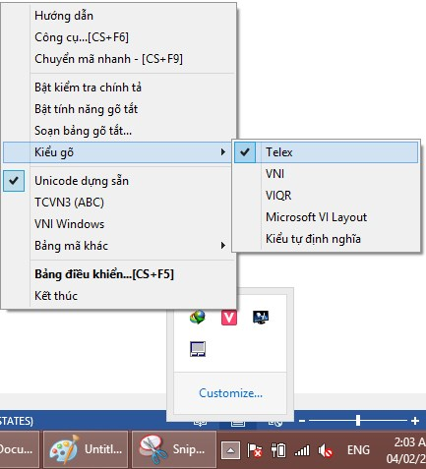
SỬ DỤNG TIẾNG VIỆT
Sử dụng Unikey
Tùy chọn MS Word: tắt “Smart Copy & Paste”

Slide 10
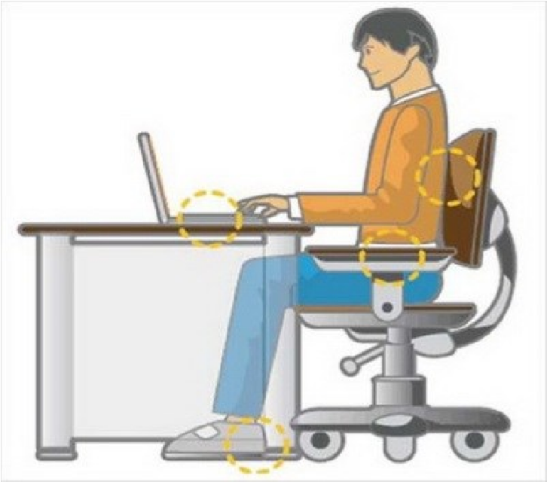


SỬ DỤNG BÀN PHÍM
Ngồi đúng tư thế
Góc nhìn của mắt
Vị trí của tay

Slide 11

SỬ DỤNG BÀN PHÍM
Cách đặt tay
Bàn tay trái: ngón út (phím A), ngón áp út (S), ngón giữa (D), ngón trỏ (F)
Bàn tay phải: ngón trỏ (phím J), ngón giữa (K), ngón áp út (L), ngón út (;)
Hai ngón cái thay nhau đặt ở phím (Space).
Phím F và J có một cái gờ nhỏ nổi lên để định vị

Slide 12
SỬ DỤNG BÀN PHÍM
Tay trái:
Ngón áp út sẽ đánh các phím: S, W, X, 2.
Ngón giữa sẽ đánh các phím: D, E, C, 3
Ngón trỏ : F, R, G, T, B, V, 5, 6
Ngón út sẽ đánh các phím bên trái như Q, A, Z, Caps Lock, Shift…
Tay phải:
Ngón trỏ: J, U, Y, H, N, M, 7, 8
Ngón giữa: : K, I, dấu <, Alt, 9
Ngón áp út: L, O, dấu >, 0
Ngón út đánh các phím bên phải còn lại như P, /, ‘, Enter, Shift…

Slide 13
TÀI LIỆU THAM KHẢO
Giáo trình chuẩn CNTT IC3
Giáo trình tin học đại cương

Slide 14
MS WORD căn bản
Giới thiệu chung
Làm việc với tệp tài liệu
Open, Close, Save, Save As…
Nhập và chỉnh sửa văn bản
Edit, Delete, Copy, Cut, Paste, Find, Replace
Di chuyển xung quanh tài liệu
Thay đổi các chế độ hiển thị
Định dạng văn bản, đoạn văn, hoặc trang
Style, Selection, Indent, Tab, Columns, Fonts, Paragraph
Bullet & Numbering, Alignment, Margin
Page Break
Bảng
Làm việc với hình ảnh trong tài liệu

Slide 15
GIỚI THIỆU CHUNG
Phần mềm ứng dụng hỗ trợ biên soạn tài liệu
Sách, báo, tạp chí / Báo cáo / Đơn từ
Các tính năng chính
Thiết kế mẫu tài liệu
Văn bản, hình ảnh, sơ đồ, bảng biểu, biểu đồ
Tài liệu tham khảo, ghi chú, duyệt tài liệu
Macro (VBA)
Xuất bản tài liệu
In ra giấy, in ra file
Internet

Slide 16
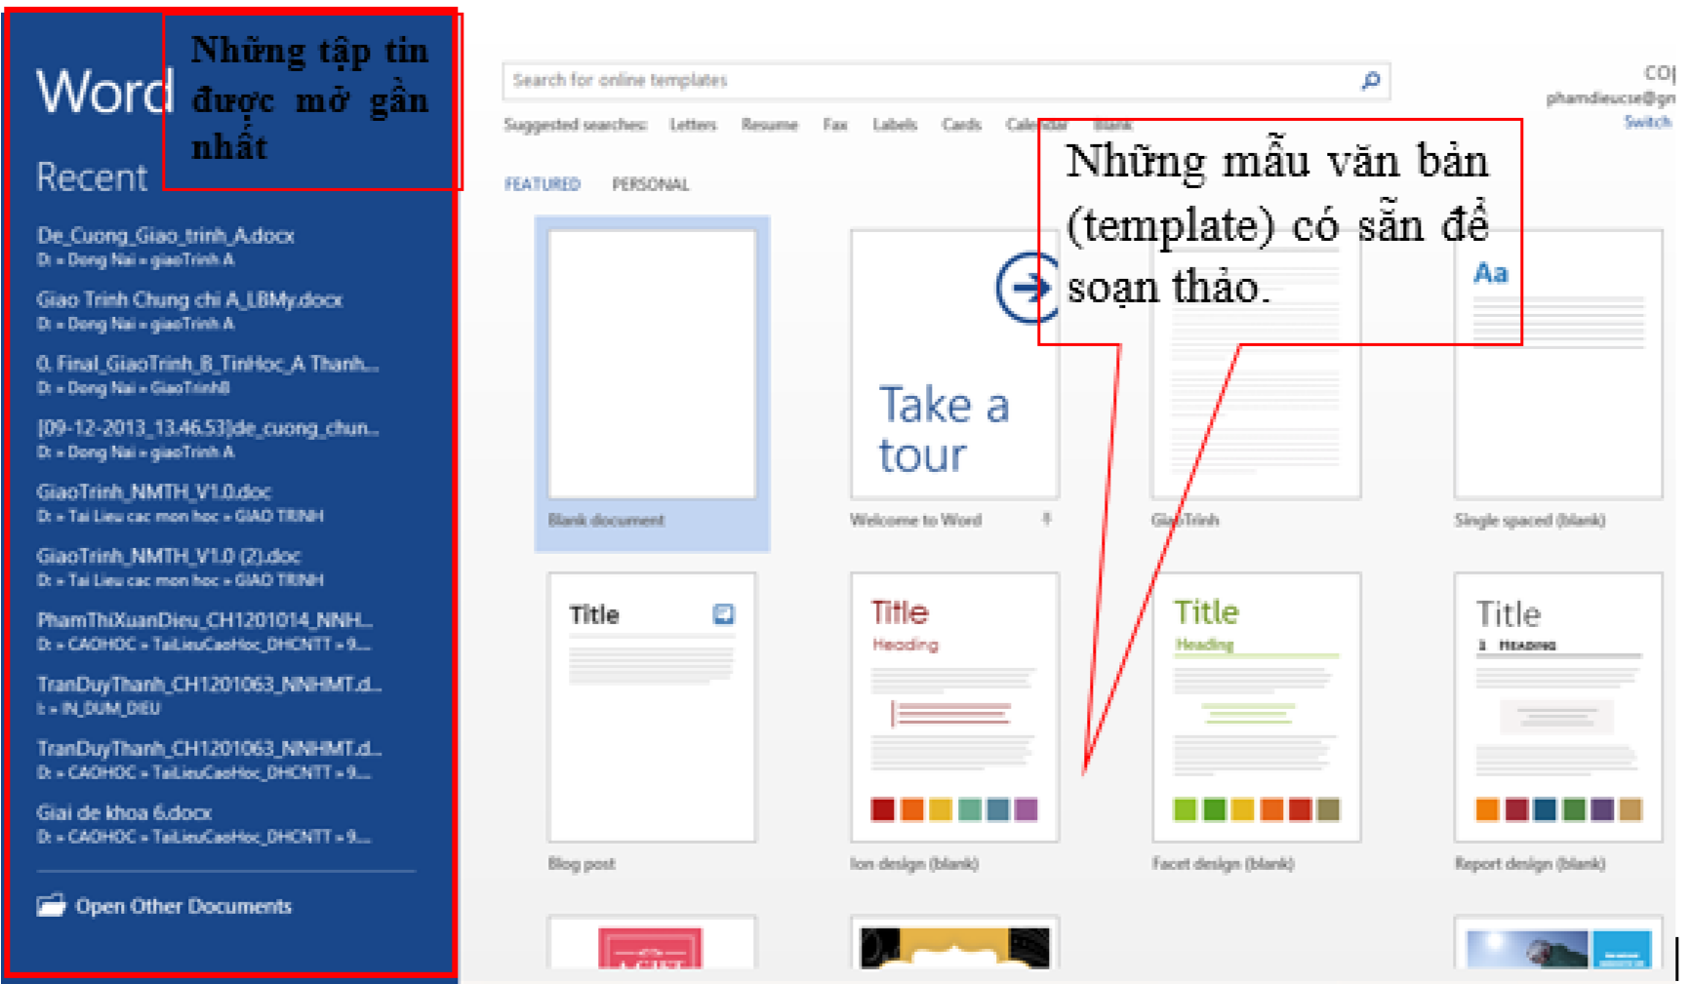
GIỚI THIỆU CHUNG
Môi trường làm việc

Slide 17
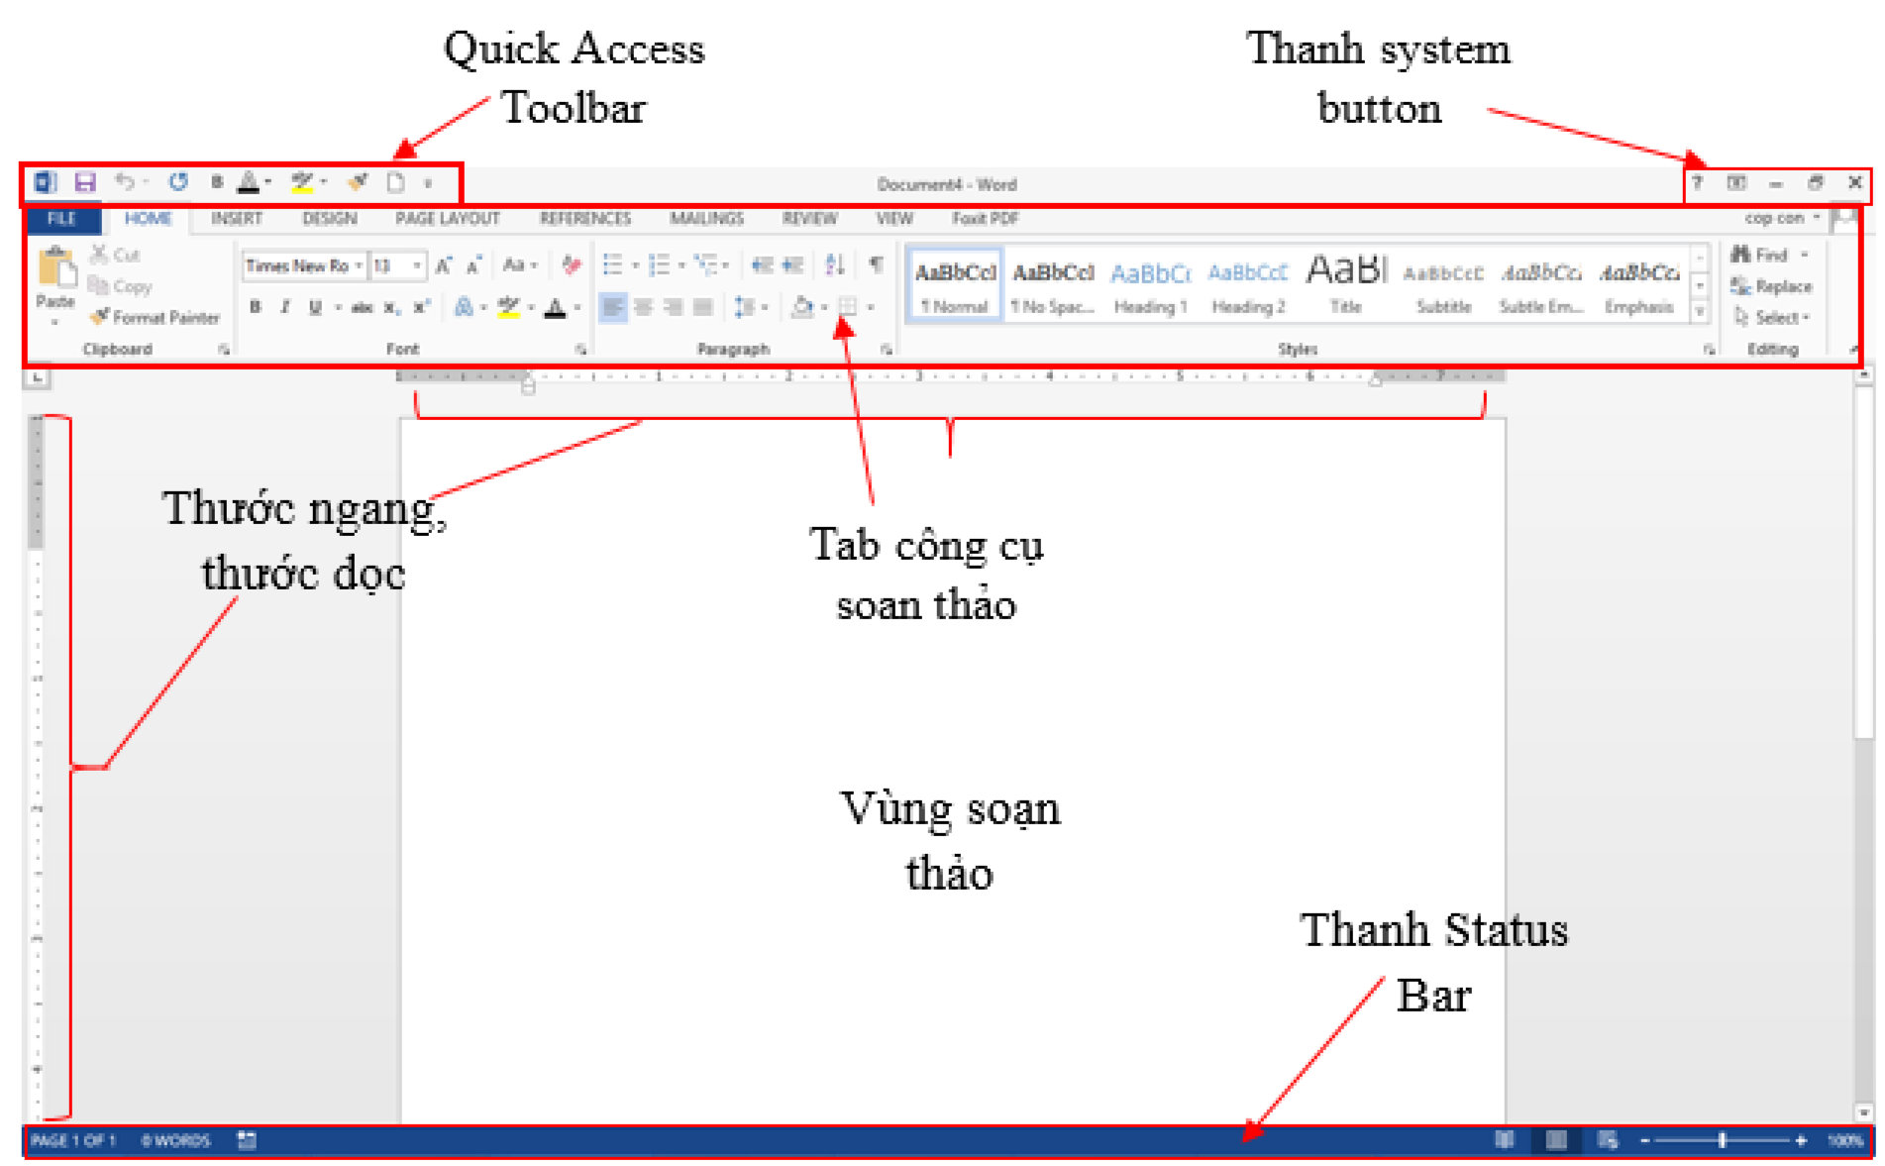
GIỚI THIỆU CHUNG
Môi trường làm việc

Slide 18
GIỚI THIỆU CHUNG
Các khái niệm căn bản
Kí tự (character): là đơn vị cơ sở của văn bản, kí tự được nhập trực tiếp từ bàn phím và lệnh Insert/ Symbol.
Từ (word): nhiều kí tự (kí tự trắng không phải là từ) liền nhau có nghĩa.
Câu (sentence): Câu tập hợp các từ kết thúc bằng dấu ngắt câu (. ? : ! ;).
Đoạn văn bản (paragraph): Nhiều câu có liên quan với nhau hoàn chỉnh về ngữ nghĩa. Trong văn bản đoạn được kết thúc bằng phím Enter.
Trang (page): Vùng văn bản được thiết lập khổ giấy, lề, viền, …
Phân đoạn (section): Là tập hợp các đoạn có cùng định dạng.
Dòng (line): Tập các kí tự trên cùng một đường cơ sở (baseline) từ bên trái sang bên phải màn hình soạn thảo.
Xuống dòng: Tự động và bằng tay (Shift+Enter).

Slide 19
GIỚI THIỆU CHUNG
Lưu ý:
Phím Enter chỉ dùng để kết thúc một đoạn văn bản hoàn chỉnh.
Giữa các từ chỉ dùng một dấu khoảng trắng để phân cách. Không sử dụng dấu khoảng trắng đầu dòng cho việc căn chỉnh lề.
Các dấu ngắt câu như chấm (.), phẩy (,), hai chấm (:), chấm phẩy (;), chấm than (!), hỏi chấm (?) phải được gõ sát vào từ đứng trước nó, tiếp theo là một dấu khoảng trắng nếu sau đó vẫn còn nội dung.
Các dấu mở ngoặc và mở nháy đều phải được hiểu là ký tự đầu từ, do đó ký tự tiếp theo phải viết sát vào bên trái của các dấu này. Tương tự, các dấu đóng ngoặc và đóng nháy phải hiểu là ký tự cuối từ và được viết sát vào bên phải của ký tự cuối cùng của từ bên trái.
Gõ xong toàn bộ văn bản mới thực hiện hiệu chỉnh và định dạng văn bản.

Slide 20
Các tổ hợp phím điều khiển
Tự xem trong tài liệu tham khảo

Slide 21
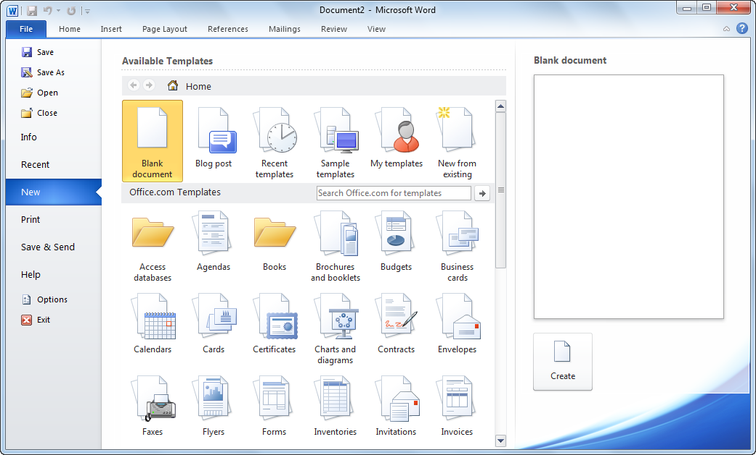
Bắt đầu một tài liệu mới
Để tạo tài liệu trống mới:
Nhấp chuột chọn File, New, Blank document, chọn Create, hoặc
Nhân tổ hợp CTRL+N
Để sử dụng các mẫu, nhấp chọn File, New, chọn mẫu, bấm Create hoặc Download
Tài liệu mới xuất hiện cùng với số thứ tự của tài liệu trên thanh tiêu đề
Nhắc nhở bạn rằng tài liệu đó chưa được lưu với một cái tên mô tả tài liệu đó.
Notes:
Pg 219-220
Objective 1.1, 1.3

Slide 22
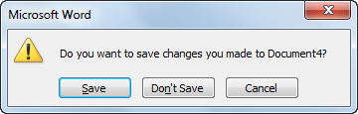
Bắt đầu một tài liệu mới
Đóng tài liệu:
Nhấp chuột vào thẻ File và sau đó chọn Close; hoặc
Nhấn CTRL+W hoặc CTRL+F4
Nếu bạn muốn đóng hoàn toàn ứng dụng Word, nhấp chuột vào nút (Close)
Nếu bạn thêm hoặc thay đổi một vài thành phần trong tài liệu mới hoặc tài liệu đang tồn tại mà khi đóng lại chưa lưu những thay đổi đó thì Word sẽ hiển thị lời nhắc :
Notes:
Pg 221-222
Objective 1.1, 1.3

Slide 23
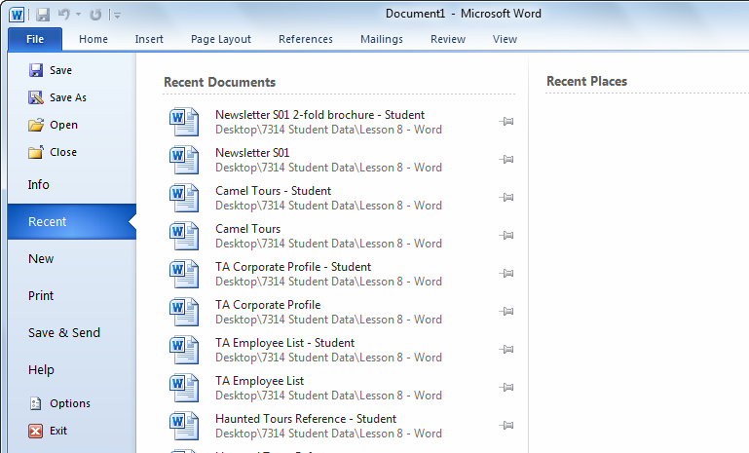
Mở tài liệu
Mở tài liệu:
Nhấp chuột vào thẻ File, chọn Recent, và sau đó nhấp chuột vào tên tệp tin từ danh sách các tài liệu được sử dụng gần đây; hoặc
Nhấp chuột vào thẻ File sau đó chọn Open; hoặc
Nhấn CTRL+O hoặc CTRL+F12
Notes:
Pg 222
Objective 1.1, 1.3

Slide 24
Mở tài liệu
Mở một trong số các tài liệu:
Nhấp chuột vào tên tệp tin; hoặc
Trỏ chuột vào tên tệp tin để chọn nó, và sau đó nhấp chuột vào Open hoặc nhấn ENTER
Các tệp tin được hiển thị theo đúng thứ tự mà bạn đã mở, với tệp tin bạn mở gần nhất sẽ nằm trên đầu danh sách:
Khi bạn đạt đến số lượng tệp tin tối đa có thể hiển thị trong danh sách thì những tệp tin cũ nhất sẽ bị xóa khỏi danh sách
Nhấp chuột vào biểu tượng ghim ở phía bên phải của tên tệp tin để giữ tệp tin đó lại trong danh sách
Notes:
Pg 222
Objective 1.1, 1.3

Slide 25
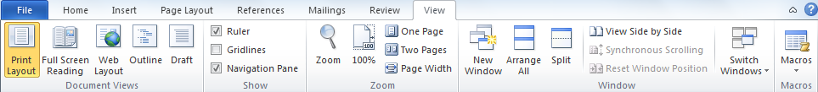
Tùy chỉnh cách hiển thị tài liệu
Print Layout | Hiển thị nội dung tệp tin như khi bạn gửi tài liệu tới máy in.
Full Screen Reading | Thay đổi kích thước nội dung của tài liệu bằng kích thước màn hình để hiển thị duy nhất tài liệu.
Web Layout | Hiển thị tài liệu giống như một trang Web.
Outline | Thu gọn tài liệu để chỉ hiển thị văn bản, chẳng hạn như đề mục hoặc nội dung bên trong để hỗ trợ bạn trong việc tổ chức dòng chảy nội dung
Draft | Hiển thị tài liệu với độ rộng đủ chiều ngang của màn hình và chỉ có thanh thước kẻ ngang được hiển th.
 | hiển thị tài liệu nằm ở góc dưới bên phải của màn hình

Slide 26
Tùy chỉnh cách hiển thị tài liệu
Điều chỉnh độ phóng đại
Thiết lập mức độ phóng đại trong khoảng 10% đến 500%, hoặc bạn để Word tự động điều chỉnh mức độ phóng đại
Vị trí của điểm chèn văn bản sẽ xác định vùng diện tích phóng to/thu nhỏ
Chỉ điều khiển cách hiển thị trên màn hình, không ảnh hưởng đến kích thước chữ khi in ra
 | 1 | Mức độ phóng đại
 | 2 | Thanh trượt phóng đại
 | 3 | Phóng to
 | 4 | Thu nhỏ
1
2
3
4

Slide 27
Tùy chỉnh cách hiển thị tài liệu
Sử dụng tính năng Hiển thị trong chế độ Bảo vệ
Áp dụng thuộc tính chỉ đọc cho tệp tin cho đến khi bạn xác nhận nó
Có thể mở một tệp tin trong chế độ này khi bạn muốn đảm bảo không có những sự thay đổi vô ý trong khi xem tệp tin
Để kích hoạt chế độ này, nhấp chuột vào thẻ File và chọn Open để định vị tệp tin, sau đó chọn mũi tên cạnh nút Open và chọn Open in Protected View
Bạn sẽ không thể thực hiện được bất kỳ thao tác nào cho đến khi bạn chọn Enable Editing

Slide 28
Lưu tài liệu
Word tự động gán phần mở rộng .docx
Để lưu tài liệu:
Nhấp chuột vào thẻ File và sau đó chọn Save hoặc Save As; hoặc
Trên thanh công cụ truy xuất nhanh (Quick Access toolbar), nhấp chuột vào nút (Save); hoặc
Nhấn CTRL + S.
Word sẽ tự động chèn dòng văn bản đầu tiên trong tài liệu vào trường tên tệp tin để giả định rằng bạn muốn sử dụng chuỗi văn bản đó làm tên tệp tin

Slide 29
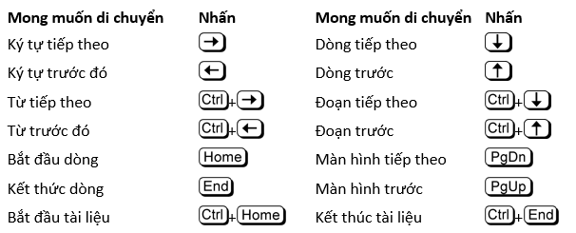
Di chuyển xung quanh văn bản
Để di chuyển nhanh đến một mục cụ thể:
Trên thẻ Home, trong nhóm Editing, chọn mũi tên xuống của Find, và sau đó chọn Go To; hoặc
Dùng tổ hợp phím CTRL + G; hoặc
Nhấn F5; hoặc
Trên thanh cuộn dọc, nhấp chuột chọn nút (Select Browse Object), và sau đó chọn (Go To); hoặc
Trên thanh trạng thái, nhấp chuột vào hộp (Page number in document)
Notes:
Pg 215
Objective 1.1, 1.3

Slide 30
Nhập và chỉnh sửa văn bản
Sử dụng Thước kẻ
Thước kẻ giúp bạn xác định được vị trí của văn bản
Thước kẻ sử dụng đơn vị đo lường mặc định cho vị trí của bạn
+ Có thể thay đổi đơn vị đo lường: File/Options/ thẻ Advanced / vùng Display
Hiện thị hoặc ẩn thước kẻ:
+ Trên thẻ View/ nhóm Show/ nhấp chuột vào Ruler; hoặc
+ Nhấp chuột vào (View Ruler) nằm phía trên mũi tên trên cùng của thanh cuộn dọc
Insertion Point
Delete / BackSpace

Slide 31
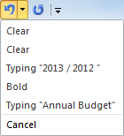
Nhập và chỉnh sửa văn bản
Sử dụng tính năng Undo
Trong thanh công cụ truy xuất nhanh, nhấp chuột vào (Undo) để lùi lại hành động cuối cùng hoặc câu lệnh đã thực hiện; hoặc
Nhấn CTRL+Z; hoặc
Nhấp chuột vào mũi tên cạnh nút Undo để hiển thị danh sách hành động liên tiếp đã được thực hiện
Sử dụng tính năng Lặp lại
Trên thanh công cụ truy xuất nhanh, nhấp chuột chọn (Repeat); hoặc
Nhấn CTRL+Y hoặc nhấn F4

Slide 32
Nhập và chỉnh sửa văn bản
Sử dụng tính năng Cắt, Sao chép, và Dán
Để cắt hoặc di chuyển một mục, trước tiên chọn mục đó và sau đó:
+ Trên thẻ Home, nhóm Clipboard, nhấp chuột vào ; hoặc
+ Nhấn CTRL+X; hoặc
+ Nháy chuột phải vào mục và chọn Cut; hoặc
+ Kéo mục đã chọn đến vị trí mới
Để sao chép một mục, trước tiên chọn mục đó và:
+ Trên thẻ Home, nhóm Clipboard, nhấp chuột vào ; hoặc
+ Nhấn CTRL+C; hoặc
+ Nhấp chuột phải vào mục dữ liệu và sau đó chọn Copy trong trình thực đơn tắt

Slide 33

Nhập và chỉnh sửa văn bản
Sử dụng tính năng Cắt, Sao chép, và Dán
Để dán một mục, trước tiên đặt điểm chèn dữ liệu ở nơi bạn muốn dán mục đó sau đó:
Trên thẻ Home, trong nhóm Clipboard, nhấp chuột vào Paste; hoặc
Nhấn CTRL+V; hoặc
nhấp chuột phải và sau đó chọn Paste
Mỗi khi dán một mục, (Paste Options) xuất hiện phía góc dưới bên phải của mục đã được dán
Lựa chọn cách dán phần văn bản đã được chọn

Slide 34
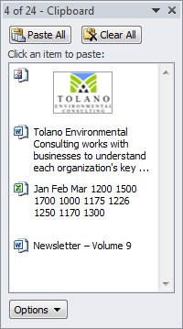
Nhập và chỉnh sửa văn bản
Sử dụng Office Clipboard
Để hiển thị khung tác vụ Clipboard, trên thẻ Home, trong nhóm Clipboard, nhấp chuột vào Dialog box launcher
Trỏ đến các mục khác nhau trên Clipboard để hiển thị mũi tên sổ xuống bên phải mỗi mục
Sử dụng phím Delete để xóa duy nhất mục đó từ Clipboard
Nếu bạn chỉ muốn dán mục đó, sử dụng Paste hoặc chọn mục đó trong Clipboard
Paste All | Dán tất cả các mục trong Clipboard theo thứ tự xuất hiện của chúng.
Clear All | Xóa tất cả các mục từ Clipboard.
Options | Cho phép bạn lựa chọn các tùy chọn cách làm việc của Clipboard.

Slide 35
Chọn văn bản
Chỉ cho Word biết chính xác phần văn bản nào bạn muốn làm việc
Mỗi khi văn bản đã được chọn, phần được chọn sẽ được giữ nguyên cho đến khi nào bạn không chọn nữa
Nhấp chuột vào bất kỳ nơi nào trong cửa sổ tài liệu hoặc nhấn bất kỳ phím mũi tên chỉ hướng để hủy chọn
Chọn văn bản liền kề
Sử dụng chuột
+ Đặt vị trí con trỏ chuột ở nơi bắt đầu văn bản sẽ được chọn và sau đó kéo chuột để đánh dấu văn bản
+ Tăng hoặc giảm vùng chọn từ điểm bắt đầu trong khi giữ phím SHIFT
Sử dụng bàn phím
+ Đặt vị trí của trỏ chuột vào nơi bắt đầu đánh dấu, giữ phím SHIFT, và sau đó nhấn các phím mũi tên để di chuyển điểm chèn văn bản nhằm đánh dấu văn bản

Slide 36
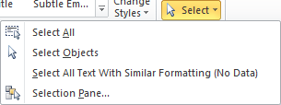
Chọn văn bản
Để chọn một từ, bạn nháy đúp chuột vào từ đó
Để chọn một đoạn, nhấp chuột ba lần vào bất kỳ chỗ nào trong đoạn đó
Để chọn cả tài liệu:
Trên thẻ Home, trong nhóm Editing, nhấp chuột vào Select và chọn Select All; hoặc
Nhấn CTRL+A
Chọn văn bản không liền kề
Cần phải chọn phần văn bản đầu tiên và sau đó nhấn và giữ phím CTRL khi bạn chọn phần văn bản tiếp theo

Slide 37
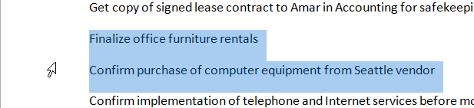
Chọn văn bản
Sử dụng thanh chọn (Selection Bar)
Là vùng diện tích trống ở gờ trái của tài liệu và nằm ngay cạnh lề trái
Trỏ chuột được thay đổi thành mũi tên trỏ khi ở trong vùng này
Để lựa chọn dòng văn bản, nhấp chuột vào phía bên trái của dòng văn bản.
Để lựa chọn cả đoạn văn bản, nhấp đúp chuột vào phía bên trái của đoạn đó.
Để chọn toàn bộ tài liệu, nhấp ba lần vào bất kỳ nơi nào trong thanh chọn, hoặc nhấn phím CTRL và chọn bất kỳ nơi nào trong thanh chọn

Slide 38
Định dạng các ký tự văn bản
Font | Mô tả kiểu chữ của các ký tự trên màn hình và khi in.
Font Size | chiều cao của các ký tự (vì khi các ký tự cao hơn thì nó cũng rộng hơn).
Character Formatting | các ký tự được biến thể cách điệu đặc biệt và áp dụng lên các ký tự thô để để làm cho nó nổi bật hơn những ký tự khác
Effects | các hiệu ứng đặc biệt mà bạn có thể áp dụng cho văn bản
có thể áp dụng định dạng cho văn bản khi bạn nhập hoặc sau khi nhập văn bản
để áp dụng định dạng cho ký tự văn bản :
Trên thẻ Home, trong nhóm Font, chọn nút định dạng thích hợp; hoặc
sử dụng các tùy chọn định dạng trong hộp thoại Font; hoặc
nhấn tổ hợp phím tắt thích hợp cho các tùy chọn định dạng mà bạn muốn sử dụng; hoặc
nháy chuột phải vào tài liệu, sau đó chọn Font; hoặc
trên thanh công cụ Mini, nhấp chuột vào tùy chọn thích hợp

Slide 39

Định dạng các ký tự văn bản
Có rất nhiều tính năng định dạng ký tự trên thẻ Home, nhóm Font
Thanh công cụ Mini chỉ xuất hiện khi văn bản đã được chọn
Bạn có thể bật hoặc tắt hầu hết các tính năng này bằng cách nhấp chuột chọn nút tương ứng
Khi một tính năng được kích hoạt, nó được xuất hiện với màu khác so với các nút còn lại
Một mũi tên bên cạnh nút nào đó chỉ ra rằng bạn có thể có thêm nhiều tùy chọn cho tính năng đó
Khi bạn muốn xóa tất cả định dạng từ văn bản đã được chọn thì vào thẻ Home, nhóm Font, nhấp chuột vào Clear Formatting

Slide 40
Định dạng các ký tự văn bản
Căn lề văn bản
Align Left | Căn văn bản theo lề trái với lề phải sắp xếp không đồng đều; thường còn được gọi là căn lề phải không đều (ragged-right alignment).
Center | Căn lề văn bản chính giữa lề trái và lề phải với một đường kẻ chính giữa giả tưởng trên trang; văn bản lúc này sẽ không đều ở cả lề trái và phải.
Align Right | Căn văn bản sang lề phải với lề trái sắp xếp không đồng đều.
Justify | Căn lề văn bản với cả cạnh trái và cạnh phải cả văn bản để văn bản được tự sắp xếp khoảng trống ở giữa các lề, ngoại trừ dòng cuối cùng của mỗi đoạn.

Slide 41

Định dạng các ký tự văn bản
định dạng căn lề văn bản có thể được áp dụng khi bạn nhập văn bản, hoặc có thể được áp dụng cho các văn bản đang tồn tại
Để áp dụng các tùy chọn căn lề:
Trên thẻ Home, trong nhóm Paragraph, nhấp chuột vào Paragraph Dialog box launcher để hiển thị hộp thoại Paragraph Chọn thẻ Indents and Spacing, chọn mũi tên cạnh Alignment, và chọn cách căn lề thích hợp; hoặc
trên thẻ Home, trong nhóm Paragraph, nhấp chuột vào nút căn lề thích hợp; hoặc
nhấn một trong các tổ hợp phím tắt sau:
Align Left CTRL+L Center CTRL+E Align Right CTRL+R Justify CTRL+J
1
2
3
4
1 | Align Text Left
2 | Align Text Right
3 | Center
4 | Justify
Notes:
Pg 230-231
Objective 1.2, 2.2

Slide 42
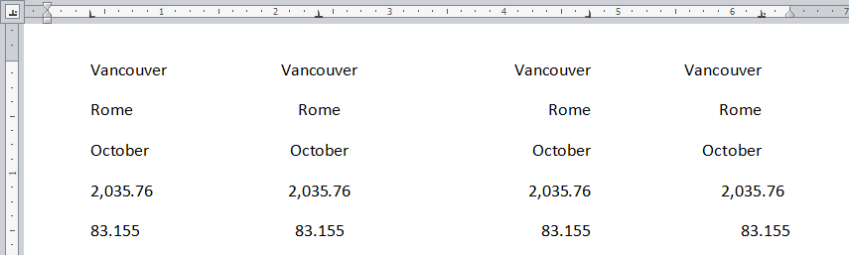
Tìm hiểu về thiết lập Tab
1 | Tab Selector Box | 2 | Left Tab | 3 | Center Tab | 4 | Right Tab | 5 | Decimal Tab
1
2
3
4
5
Left (Trái) | Căn văn bản dọc theo cạnh trái của cột với các ký tự dịch về phía bên phải khi bạn nhập dữ liệu; đây là thiết lập mặc định.
Center (Giữa) | Căn văn bản dọc theo đường thẳng giả tưởng ở giữa cột với các ký tự được dịch về cả hai phía trái và phải khi nhập dữ liệu.
Right (Phải) | Căn văn bản dọc theo cạnh phải của cột với các ký tự dịch về phía bên trái khi bạn nhập dữ liệu
Decimal (Thập phân) | Căn các cột số theo dấu ngăn cách phần thập phân; văn bản sẽ dịch về phía bên trái dấu ngăn cách thập phân cho đến khi bạn nhập dấu ngăn cách đó, sau đó văn bản sẽ dịch về phía bên phải dấu thập phân.
Bar (Thanh) | Hiển thị đường kẻ dọc ngăn cách giữa cột trước và sau.
Notes:
Pg 232
Objective 2.2

Slide 43
Tìm hiểu về thiết lập Tab
Thiết lập tab trái với khoảng cách 0.5" được đặt mặc định
Nhấn phím TAB để di chuyển đến cột tiếp theo cần nhập dữ liệu
có thể đặt các điểm dừng tab trước khi nhập dữ liệu, hoặc áp dụng các thiết lập đó cho văn bản đã tồn tại
Chọn văn bản trước tiên, sau đó thêm hoặc thay đổi thiết lập tab cho văn bản đã chọn
Các thiết lập tab vẫn còn ảnh hưởng cho đến khi bạn thay đổi chúng
Sử dụng (Show/Hide ¶) để hiển thị mỗi khi bạn nhấn TAB
Notes:
Pg 232
Objective 2.2

Slide 44
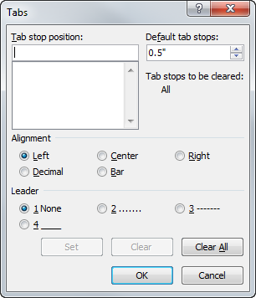
Tìm hiểu về thiết lập Tab
Để sử dụng hộp thoại Tabs
Trên thẻ Home, trong nhóm Paragraph, nhấp chuột vào Dialog box launcher và sau đó chọn nút Tabs ở góc dưới bên trái; hoặc
nhấp đúp chuột vào ký tự tab trên thanh thước kẻ để vào trực tiếp hộp thoại Tabs.
Notes:
Pg 233
Objective 2.2

Slide 45
Tìm hiểu về thiết lập Tab
Để đặt vị trí chính xác cho điểm dừng tab trên thước kẻ, nhấn và giữ phím khi bạn nhấp chuột vào thước kẻ để đặt vị trí cho điểm dừng tab.
Để thiết lập tab sử dụng thanh thước kẻ, nhấp chuột vào Hộp chọn Tab cho đến khi xuất hiện ký tự căn tab mong muốn và sau đó nhấp chuột vào thanh thước kẻ tại những điểm dừng tab cần đặt
Để xóa các điểm dừng tab không mong muốn, nhấp chuột vào ký tự tab đó trên thước kẻ và kéo nó ra bên ngoài.
Nếu bạn cần điều chỉnh vị trí của điểm dừng tab, nhấp chuột vào ký tự tab trên thước kẻ và kéo nó đến vị trí mới
Khi bạn cần điều chỉnh lại thiết lập tab, đảm bảo rằng bạn cần chọn văn bản trước tiên
Notes:
Pg 233
Objective 2.2

Slide 46
Làm việc với Thụt lề
Left Indent (Thụt lề trái) | Thụt lề từ lề trái; thường được sử dụng cùng với danh sách;
Right Indent (Thụt lề phải) | Thụt lề từ lề phải; thường được sử dụng với thụt lề trái để chỉ ra các trích dẫn.
First Line Indent (Thụt lề dòng đầu) | Thụt lề chỉ với dòng văn bản đầu tiên của đoạn bằng cách thiết lập từ lề trái
Hanging Indent (Thụt lề các dòng không phải dòng đầu) | Căn dòng đầu tiên của đoạn với lề trang trong khi phần còn lại của đoạn được căn từ lề trái.
Notes:
Pg 236
Objective 2.2

Slide 47
Làm việc với Thụt lề
Sử dụng các ký hiệu đánh dấu thụt lề
Màn hình gợi ý chỉ ra các loại thụt lề khác nhau khi bạn di chuyển chuột qua các ký hiệu đánh dấu tương ứng
Để tạo ra loại thụt lề cụ thể trên thanh thước kẻ, nhấp chuột vào hộp chọn cho đến khi ký hiệu đánh dấu thụt lề thích hợp xuất hiện, và sau đó nhấp chuột vào vị trí mong muốn trên thanh thước kẻ
1 | Hộp chọn | 2 | Thụt lề dòng đầu | 3 | Thụt lề các dòng không phải dòng đầu | 4 | Thụt lề phải | 5 | Thụt lề trái
1
2
3
4
5
1
1
2
2
3
3
4
4
5
5
Notes:
Pg 236
Objective 2.1, 2.2

Slide 48



Làm việc với Thụt lề
Đoạn văn bản
thiết lập các thụt lề chính xác:
Trên thẻ Page Layout, trong nhóm Paragraph, thiết lập đơn vị thụt lề từ lề Left hoặc lề Right; hoặc
trên thẻ Home, trong nhóm Paragraph, nhấp chuột chọn Dialog box launcher, trong vùng diện tích Indentation, nhập vào hoặc chọn giá trị cho lề trái hoặc phải; hoặc chọn Special để hiển thị danh sách lựa chọn First Line, hoặc Hanging
có thể chọn Mirror indents để đảm bảo thụt lề trái và phải sẽ được điều chỉnh thích hợp cho các trang chẵn và lẻ
Hộp Preview ở bên dưới hộp thoại Paragraph hiển thị các khoảng thụt lề bạn vừa nhập ảnh hưởng đến giao diện của tài liệu như thế nào
Notes:
Pg 237
Objective 2.1, 2.2

Slide 49
Làm việc với Thụt lề
Điều chỉnh thụt lề
Để điều chỉnh thụt lề:
Kéo ký hiệu đánh dấu thụt lề đến vị trí thích hợp trên thước kẻ, hoặc
trên thẻ Home, trong nhóm Paragraph, nhấp chuột vào Paragraph Dialog box launcher, và tạo những thay đổi thích hợp trong vùng diện tích Indentation
Để tăng hoặc giảm khoảng cách thụt lề trên thước kẻ:
Thay đổi thiết lập tab mặc định ở vị trí 0.5" (1.3 cm), hoặc
Trên thẻ Home, nhóm Paragraph, nhấp chuột vào (Increase Indent) hoặc (Decrease Indent) để tang hoặc giảm thụt lề từ vị trí hiện tại.
Notes:
Pg 237
Objective 2.1, 2.2

Slide 50
Làm việc với Thụt lề
 |  |  | Mặc định, danh sách hoa thị hoặc đánh số mà bạn sử dụng gần đây nhất sẽ xuất hiện khi bạn nhấp chuột vào nút tạo danh sách muốn phong cách khác cho danh sách, nhấp chuột vào mũi tên cạnh nút đó để hiển thị dải các tùy chọn xuất hiện trong thư viện Ưu điểm của việc sử dụng tính năng tạo danh sách tự động là để tổ chức thông tin dễ dàng hơn: khi bạn muốn di chuyển hoặc sao chép một mục trong danh sách, Word sẽ tổ chức lại thông tin và điều chỉnh đánh lại các số thứ tự cũng như điều chỉnh lại hoa thị tương ứng.
 | 1 | Danh sách hoa thị
 | 2 | Danh sách đa cấp
 | 3 | Danh sách đánh số thứ tự
1
2
3
Notes:
Pg 238
Objective 2.1, 2.2

Slide 51
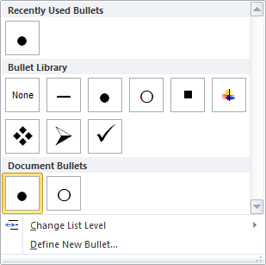
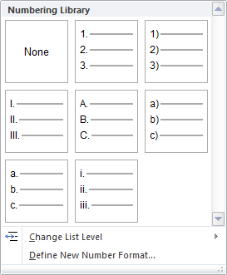
Làm việc với Thụt lề
Tùy chỉnh danh sách liệt kê
mỗi lần bạn áp dụng tính năng danh sách liệt kê, bạn có thể dễ dàng thay đổi chúng bằng cách sử dụng các tùy chọn trong thư viện
Notes:
Pg 238
Objective 2.1, 2.2

Slide 52
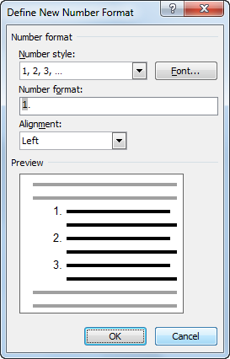
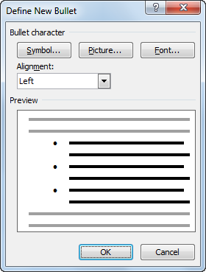
Làm việc với Thụt lề
có thể định nghĩa một phong cách mới cho hoa thị hoặc số thứ tự
Notes:
Pg 238
Objective 2.1, 2.2

Slide 53
Làm việc với các Đoạn văn bản
Thay đổi khoảng cách giữa các dòng
đề cập đến khoảng cách giữa các dòng nhập dữ liệu
đo từ dòng cơ sở của dòng này đến dòng cơ sở của dòng tiếp theo
Word tự động điều chỉnh khoảng cách giữa các dòng theo kích thước của các ký tự được sử dụng
bạn có thể xác định khoảng cách đó bằng cách đặt kích thước chính xác
không tự dãn ra nếu kích thước font chữ thay đổi
Notes:
Pg 240
Objective 1.2, 2.2

Slide 54
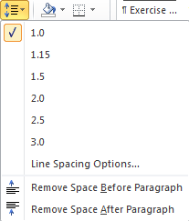
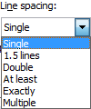
Làm việc với các Đoạn văn bản
Thiết lập khoảng cách giữa các dòng:
Trên thẻ Home, trong nhóm Paragraph, nhấp chuột vào (Line and Paragraph Spacing); hoặc
Trên thẻ Home, nhóm Paragraph, nhấp chuột vào Dialog box launcher. Sau đó, trong thẻ Indents and Spacing của hộp thoại Paragraph, nhấp chuột vào mũi tên của Line spacing để chọn khoảng cách bạn muốn; hoặc
Nhấn tổ hợp phím tắt:
Khoảng cách dòng đơn CTRL+1 Khoảng cách 1,5 dòng CTRL+5 Khoảng cách dòng kép CTRL+2
Notes:
Pg 240-241
Objective 1.2, 2.2

Slide 55


Làm việc với các Đoạn văn bản
Thiết lập khoảng cách giữa các Đoạn văn bản
đề cập đến lượng khoảng trống giữa các đoạn với nhau
Thiết lập hoặc thay đổi khoảng cách đoạn:
Trên thẻ Home, trong nhóm Paragraph, nhấp chuột vào Dialog box launcher. Sau đó, trong vùng Spacing, đặt khoảng cách phù hợp. Bạn có thể đặt khoảng cách trong các ô Before, After, hoặc cả hai
trên thẻ Page Layout, trong nhóm Paragraph, thiết lập khoảng trống
Notes:
Pg 241
Objective 1.2, 2.2

Slide 56
Làm việc với các Đoạn văn bản
Character Style (Phong cách ký tự) | Chỉ ảnh hưởng đến các văn bản được chọn và bao gồm các thuộc tính định dạng trong hộp thoại Font.
Paragraph Style (Phong cách đoạn) | Ảnh hưởng đến giao diện và vị trí của cả đoạn văn bản và có thể bao gồm định dạng ký tự và định dạng đoạn.
Phong cách Normal chứa các định dạng mặc định cho tất cả các tài liệu mới
Khung tác vụ Styles liệt kê các phong cách được sử dụng trong tài liệu hiện tại
Các phong cách được tạo ra cho một mẫu tài liệu cụ thể sẽ xuất hiện trong tất cả các tài liệu mới được tạo từ mẫu tài liệu đó
Bạn có thể áp dụng các phong cách trước hoặc sau khi nhập văn bản
Notes:
Pg 242
Objective 1.2, 2.2

Slide 57
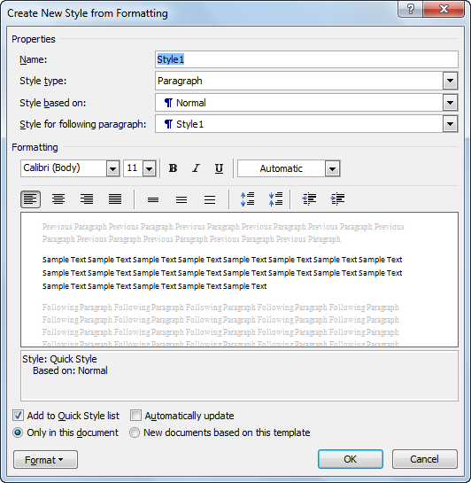
Làm việc với các Đoạn văn bản
Trên thẻ Home, nhóm Styles, mở Dialog box launcher. Trong thanh style mới hiện ra, chọn (New Style)
Sử dụng bất kỳ sự kết hợp nào giữa các ký tự, khoảng trống để đặt tên cho style mới trừ các ký tự \ ; { }
Giữa các tên của phong cách có phân biệt chữ hoa và chữ thường
Tên của mỗi style là duy nhất
Notes:
Pg 242
Objective 1.2, 2.2

Slide 58
Làm việc với các Đoạn văn bản
Properties | Liệt kê các kiểu thuộc tính bạn có thể nhập hoặc thay đổi cho phong cách này.
Formatting | Chỉ ra các thuộc tính được sử dụng trong một phong cách
Add to Quick Style list | Thêm phong cách này vào mẫu tài liệu đang được sử dụng cho tài liệu hiện tại; với hầu hết trường hợp thì đó là mẫu tài liệu Normal để chứa các danh sách phong cách được hiển thị trong bộ sưu tập Style. Nếu bạn không chọn tính năng này thì phong cách mới chỉ được áp dụng cho tài liệu hiện tại.
Automatically update | Cập nhật phong cách bất cứ khi nào có sự thay đổi các thuộc tính của phong cách này một cách thủ công trong văn bản.
Format | Hiển thị một danh sách các lệnh mà bạn có thể sử dụng để tạo phong cách.
Notes:
Pg 240
Objective 1.2, 2.2

Slide 59
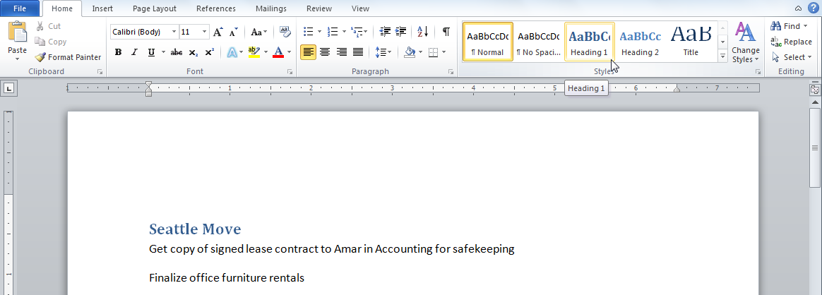
Làm việc với các Đoạn văn bản
Sử dụng Quick Styles
Trỏ vào một phong cách để xem trước
Word sẽ làm nổi lên phong cách đang sử dụng
Chọn More để hiển thị toàn bộ các phong cách trong bộ sưu tập Quick Styles
Notes:
Pg 243
Objective 1.2, 2.2

Slide 60
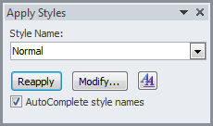
Làm việc với các Đoạn văn bản
Save Selection as a New Quick Style | Lưu các lựa chọn bạn vừa đánh dấu thành phong cách mà bạn có thể chọn từ bộ sưu tập Quick Style.
Clear Formatting | Xóa phong cách và tất cả định dạng từ vùng văn bản đã chọn.
Apply Styles | Hiển thị cửa sổ để bạn có thể lựa chọn từ một danh sách các phong cách. Bạn có thể nhấn tổ hợp phím + + để hiển thị cửa sổ này.
Notes:
Pg 243-244
Objective 1.2, 2.2

Slide 61
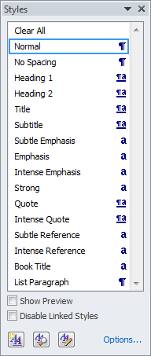
Làm việc với các Đoạn văn bản
Tìm hiểu về cửa sổ Styles
 | Show Preview | Bật hoặc tắt bản xem trước của phong cách và các thuộc tính của nó.
 | Disable Linked Styles | Vô hiệu hóa các phong cách được thiết lập trong trường Based on.
 | New Style | Tạo một phong cách mới sử dụng Create New Style từ hộp thoại Formatting.
 | Style Inspector | Hiển thị hộp thoại trong đó bạn có thể xem lại các thuộc tính của phong cách và tùy chỉnh cũng như quản lý nó.
 | Manage Styles | Thiết lập các tùy chọn mặc định cho các phong cách xuất hiện trong khung Styles sử dụng các thuộc tính mặc định cho các phong cách cụ thể .
 | Options | Cho phép bạn chọn các tùy chọn biểu diễn cách mà khung Styles sẽ xuất hiện khi được kích hoạt.
Notes:
Pg 244
Objective 1.2, 2.2

Slide 62
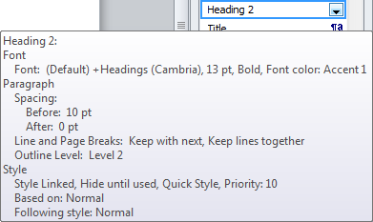
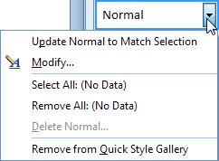
Làm việc với các Đoạn văn bản
Nếu bạn muốn xem các tùy chọn định dạng của một phong cách, hãy trỏ chuột vào tên của phong cách đó
màn hình gợi ý sẽ liệt kê các thuộc tính liên kết đến phong cách này
Nếu bạn muốn thay đổi cách thức mà phong cách được sử dụng, nhấp chuột vào mũi tên bên cạnh tên của phong cách đó
hộp thoại sẽ liệt kê các tùy chọn để quản lý cách sử dụng phong cách này trong tài liệu
Notes:
Pg 244
Objective 1.2, 2.2

Slide 63
Làm việc với các Đoạn văn bản
Chỉnh sửa các phong cách
Để chỉnh sửa một phong cách:
Trên thẻ Home, trong nhóm Styles, nhấp chuột vào Change Styles; để thay đổi các thuộc tính của một trong các Quick Styles, hoặc đặt phong cách của bạn thành mặc định, hoặc
trên thẻ Home, trong nhóm Styles, nhấp chuột vào Dialog box launcher để hiển thị khung Styles. Trỏ vào phong cách sẽ được thay đổi, chọn mũi tên xuống của phong cách đó, sau đố chọn Modify; hoặc
trên thẻ Home, trong nhóm Styles, nhấp chuột vào More của bộ sưu tập Quick Styles, nhấp chuột vào Apply Styles, và sau đó nhấp chọn Modify. Khi hộp thoại Modify Style xuất hiện, bạn có thể thực hiện các thay đổi theo yêu cầu
Thay đổi văn bản bằng các phong cách, sau đó nhấp chuojt vào mũi tên hướng xuống của phòng cách, sau đó chọn Update [Style Name] to Match Selection, hoặc sử dụng tùy chọn Automatically update
Notes:
Pg 245
Objective 1.2, 2.2

Slide 64

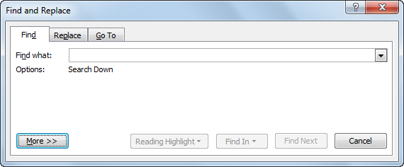
Hiệu đính tài liệu
Tìm kiếm và thay thế các mục văn bản
Để kích hoạt tính năng Find:
Trên thẻ Home, trong nhóm Editing, nhấp chuột vào Find; hoặc
nhấp chuột vào hộp số trang trên thanh trạng thái và sau đó nhấp chuột vào thẻ Find; hoặc
Notes:
Pg 249
Objective 1.1, 1.3

Slide 65
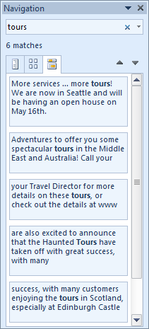
Hiệu đính tài liệu
Nhấn CTRL+F để hiển thị khung Navigation
Với khung Navigation, bạn chỉ cần nhập tiêu chuẩn tìm kiếm và nhấp chọn (hoặc nhấn ENTER)
Word liệt kê mọi sự phù hợp mà nó tìm kiếm được
Khi bạn nhấp chuột vào kết quả trong danh sách, Word tự động chuyển đến vị trí của kết quả đó trong tài liệu
Notes:
Pg 249
Objective 1.1, 1.3

Slide 66
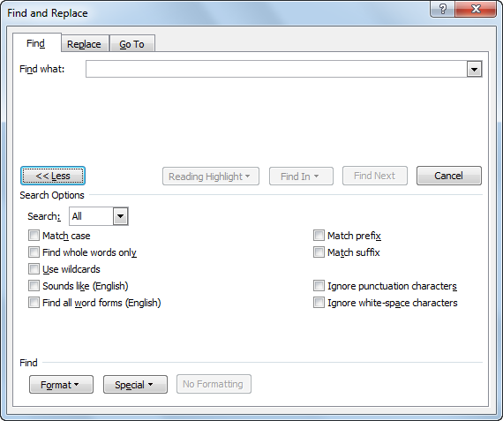
Hiệu đính tài liệu
 |  | Find what | Cung cấp một trường để nhập từ, cụm từ, ký hiệu hoặc mã bạn muốn tìm kiếm.
 |  | More | Hiển thị các tiêu chuẩn bổ sung để làm hẹp tiêu chuẩn tìm kiếm
 |  | Reading Highlight | Đánh dấu mọi sự xuất hiện của các mục được tìm kiếm trong tài liệu chính, tiêu đề và chân trang, và các hộp văn bản
 |  | Match case | Tìm kiếm chính xác đoạn văn bản trong hộp Find what.
Find whole words only | Bỏ qua tất cả các từ mà trong đó văn bản tìm kiếm chỉ là một phần của từ đó
Use wildcards | Sử dụng ký tự ? (dấu hỏi) để biểu diễn một ký tự tại một thời điểm bên trong từ khác. sử dụng ký tự * (dấu sao) để biểu diễn bất kỳ ký tự hoặc số nào mà không quan tâm đến độ dài của từ
Sounds like | Cho phép bạn sử dụng chính tả dạng ngữ âm để thu hẹp tiêu chuẩn tìm kiếm
Notes:
Pg 249-250
Objective 1.1, 1.3

Slide 67
Hiệu đính tài liệu
Find all word forms | Tìm kiếm tất cả các dạng của từ, bất kể từ đó được sử dụng như danh từ, động từ, tính từ hay trạng từ, cho dù đó là số ít hay số nhiều và không liên quan đến thời của động từ.
Match prefix | Cho phép bạn tìm kiếm tất cả các từ bắt đầu với các ký tự cụ thể
Match suffix | Cho phép bạn tìm kiếm các từ mà bạn biết các ký tự kết thúc của từ đó.
Ignore punctuation characters | Bỏ qua các ký tự là dấu câu như dấu phẩy, dấu chấm phẩy, và dấu chấm.
Ignore white-space characters | Bỏ qua các khoảng trống hoặc dấu nối hoặc ký tự tab.
Format | Bao gồm các thuộc tính định dạng được áp dụng cho văn bản trong tiêu chuẩn tìm kiếm
Special | Tìm kiếm các ký tự đặc biệt
No Formatting | Xóa bất kỳ tùy chọn nào trước đó được chọn với nút Format trong hộp Find what.
Notes:
Pg 250
Objective 1.1, 1.3

Slide 68
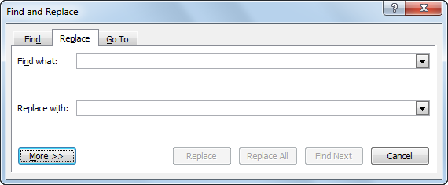
Hiệu đính tài liệu
Để kích hoạt tính năng Replace:
Trên thẻ Home, trong nhóm Editing, chọn Replace; hoặc
Nhấn CTRL + H ; hoặc
Nếu hộp thoại Find and Replace được mở, nhấp chuột chọn thẻ Replace

Slide 69
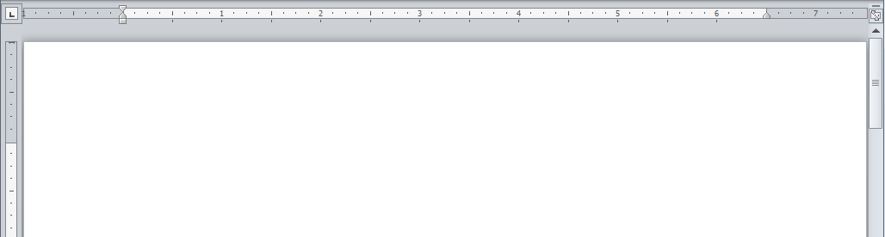
Thay đổi thiết lập trang
Thay đổi Lề trang
Ranh giới của lề trang
chúng xuất hiện như đường chia giữa vùng sáng hơn (lề bên trong) và vùng tối hơn (lề bên ngoài) trên thước kẻ
Khi bạn trỏ chuột vào đường chia, màn hình gợi ý xuất hiện
1 | Đánh dấu lề trái | 2 | Đánh dấu lề phải | 3 | Đánh dấu lề trên
1
2
3
Notes:
Pg 256
Objective 2.2

Slide 70
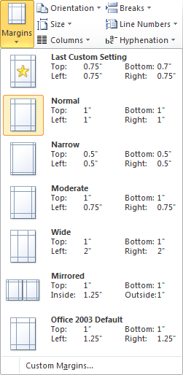
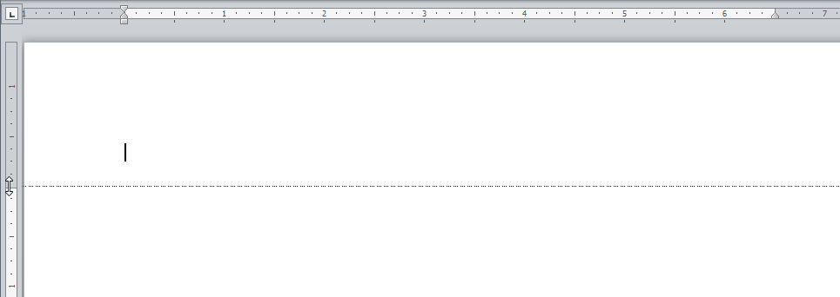
Thay đổi thiết lập trang
Để thay đổi lề trang:
Trên thẻ Page Layout, trong nhóm Page Setup, nhấp chuột vào Margins; hoặc
để điều chỉnh các lề trang sử dụng thước kẻ, trỏ chuột vào lề và khi mũi tên thích hợp xuất hiện, kéo đến vị trí mà bạn muốn cho lề; hoặc
Notes:
Pg 254
Objective 2.2

Slide 71

Thay đổi thiết lập trang
nhấp đúp chuột vào vùng diện tích tối hơn của thanh thước kẻ ngang hoặc dọc để mở hộp thoại Page Layout. Nhấp chuột vào thẻ Margins, sau đó thiết lập các tùy chọn
Top | khoảng trống từ cạnh trên cùng của trang giấy tới bắt đầu dòng văn bản trên cùng.
Bottom | khoảng trống từ cạnh dưới của trang tới dưới dòng văn bản cuối cùng.
Left | khoảng trống từ cạnh bên trái của trang giấy tới vị trí văn bản bắt đầu ở phía bên trái.
Right | khoảng trống từ cạnh phải của trang giấy tới vị trí bao văn bản phía bên phải
Gutter | Thêm khoảng trống tới lề phía trên hoặc lề bên của tài liệu bị bao
Gutter position | Định nghĩa vị trí của gáy trang hoặc của chất kết dính cho tài liệu
Notes:
Pg 254
Objective 2.2

Slide 72
Thay đổi thiết lập trang
Chèn các dấu ngắt trang
Khi lượng văn bản đã được chèn đủ vào trang tài liệu, Word sẽ chèn một ngắt trang mềm
trong chế độ hiển thị Draft với các ký tự không in được thiết lập để hiển thị, dấu ngắt mềm được biểu diễn bằng đường kẻ gồm các dấu chấm
Khi bạn muốn ngắt trang ở một vị trí xác định, bạn cần chèn một ngắt trang thủ công
Ngắt trang cứng sẽ ngắt văn bản tại vị trí ngắt, không phụ thuộc vào những thay đổi bạn tạo ra
hiển thị với dạng ngắt trong một đường gạch nối khi nút Show/Hide ¶ được kích hoạt
Notes:
Pg 257
Objective 2.2

Slide 73
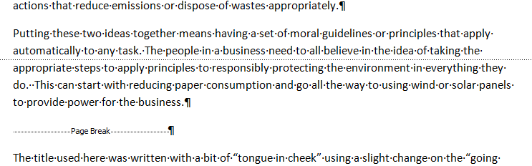
Thay đổi thiết lập trang
Để nhập một ngắt trang cứng hoặc thủ công:
Trên thẻ Insert, trong nhóm Pages, nhấp chuột vào Page Break; hoặc
Nhấn CTRL+ENTER; hoặc
trên thẻ Page Layout, trong nhóm Page Setup, nhấp chuột vào Breaks, và sau đó chọn Page
Bạn có thể xóa ngắt trang thủ công giống như với khi bạn xóa một ký tự văn bản
Notes:
Pg 258
Objective 2.2

Slide 74
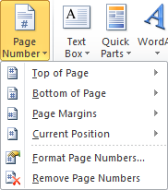
Thay đổi thiết lập trang
Thêm đánh số trang
Bạn có thể thêm số trang vào tài liệu tại bất kỳ thời điểm nào
Số trang tự động được chèn vào chân trang, hoặc ở vị trí trong lề dưới của trang, nơi bạn có thể chèn các mục lặp lại trên mọi trang
Để chèn số trang trong tài liệu của bạn, trên thẻ Insert, trong nhóm Header & Footer, chọn Page Number
Notes:
Pg 258
Objective 2.2

Slide 75
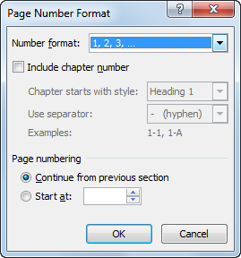
Thay đổi thiết lập trang
Top of Page | Hiển thị các vị trí có thể từ bộ sưu tập các tùy chọn đánh số ở vị trí trên cùng của trang.
Bottom of Page | Hiển thị các vị trí có thể từ bộ sưu tập các tùy chọn đánh số ở vị trí dưới cùng của trang.
Page Margins | Hiển thị các vị trí có thể từ bộ sưu tập các tùy chọn đánh số ở lề của trang.
Current Position | Hiển thị các tùy chọn đánh số (chỉ đánh số trang, page # of #,…) để áp dụng cho vị trí hiện tại.
Format Page Numbers | Hiển thị rất nhiều phong cách đánh số (1, 2, 3; i, ii, iii), cũng như tùy chọn để đánh số bắt đầu từ số khác số 1.
Notes:
Pg 257
Objective 2.2

Slide 76
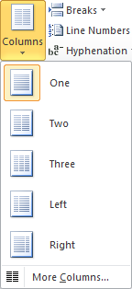
Thay đổi thiết lập trang
Áp dụng cột
Word cho phép bạn thiết lập các cột theo phong cách báo trong tài liệu sử dụng tính năng Columns
Có thể áp dụng các cột cho văn bản trước hoặc sau khi bạn nhập liệu
Để tạo các cột, trên thẻ Page Layout, trong nhóm Page Setup, nhấp chuột vào Columns
Notes:
Pg 258
Objective 2.2

Slide 77
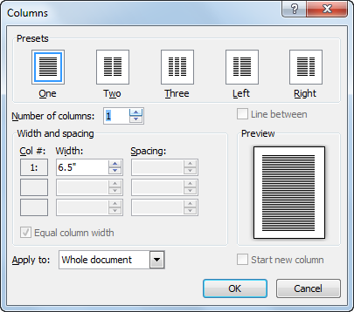
Thay đổi thiết lập trang
Để thiết lập thêm các tùy chọn cho các cột, nhấp chuột chọn More Columns
Presets | các tùy chọn cho một số bố cục cột khác nhau
Number of columns | Số lượng cột
Width and spacing | Thay đổi độ rộng và khoảng cách giữa các cột. Sử dụng tùy chọn Equal column width để tạo các cột có độ rộng bằng nhau.
Apply to | Chỉ ra các văn bản bạn muốn áp dụng cấu trúc cột.
Line between | Chèn đường kẻ dọc giữa các cột trong tài liệu.
Start new column | Khả dụng khi bạn chọn From this point forward.
Notes:
Pg 258-260
Objective 2.2

Slide 78
Thay đổi thiết lập trang
Để thay đổi số lượng cột, chọn đoạn văn bản rồi sử dụng lệnh Columns.
Để thay đổi độ rộng cột hoặc khoảng cách giữa các cột, sử dụng hộp thoại Columns hoặc kéo các điểm đánh dấu để thay đổi từng cột
Để áp dụng thụt lề cho văn bản trong các cột, điều chỉnh dấu thụt lề cột trên thước kẻ
Để ép văn bản từ cột này sang cột khác:
Trên thẻ Page Layout, trong nhóm Page Setup, nhấp chuột vào Breaks và sau đó chọn Column; hoặc
Nhấn CTRL+SHIFT+ENTER
Notes:
Pg 257
Objective 2.2

Slide 79
Thay đổi thiết lập trang
Để ép ngắt trong trong bố cục cột:
Trên thẻ Page Layout, trong nhóm Page Setup, nhấp chuột vào Breaks và sau đó chọn Page; hoặc
- Trên thẻ Insert, trong nhóm Pages, nhấp chuột chọn Page Break; hoặc
Nhấn CTRL+ENTER
Để tạo hai bố cục cột khác nhau trên một trang, chèn ngắt phần kiểu Continuous giữa hai bố cục khác nhau
Để thay đổi bố cục cột chỉ cho một phần tài liệu, chọn phần văn bản đó và thực hiện thay đổi bố cục cột thích hợp
Word tự động chèn các ngắt phần (section) thích hợp cho vùng lựa chọn
Notes:
Pg 260
Objective 2.2

Slide 80
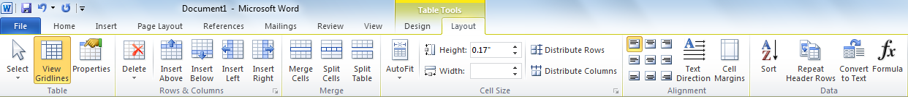
Sử dụng bảng
Mỗi đường nằm ngang trong bảng là một dòng, mỗi khối dọc là một cột, và giao của dòng và cột được gọi là một ô
Bạn có thể tạo bảng trước hoặc sau khi nhập dữ liệu
Để ẩn hoặc hiển thị các ký hiệu đánh dấu, trên thẻ Home, trong nhóm Paragraph, chọn (Show/Hide¶).
Sử dụng ký hiệu (Table Selector) để chọn cả bảng
Table Tools xuất hiện khi trỏ chuột nằm trong bảng
Notes:
Pg 274-275
Objective 2.1

Slide 81
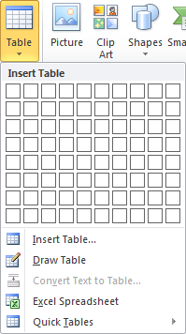
Sử dụng bảng
Chèn bảng
Sử dụng lệnh Insert Table khi bạn muốn tạo bảng đơn giản với các cột có độ rộng và dòng có chiều cao bằng nhau
Trên thẻ Insert, trong nhóm Tables, chọn Table
đặt vị trí của trỏ chuột qua hộp ở góc trên bên trái và bắt đầu kéo qua các ô về bên dưới hoặc theo đường chéo để xác định số dòng và cột bạn muốn chèn
Sử dụng tính năng này cho phép bạn tạo được bảng với tối đa 10 cột và 8 dòng
Notes:
Pg 275
Objective 2.1

Slide 82
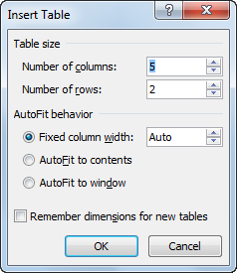
Sử dụng bảng
Nếu bạn muốn chèn một bảng có kích thước lớn hơn 8×10, sử dụng tính năng Insert Table:
Table size | Nhập số cột và số dòng bằng cách nhập số trong hộp hoặc sử dụng các nút tăng/giảm từng bước.
AutoFit behavior | Lựa chọn các tùy chọn để xác định kích thước chính xác của ô hoặc điều chỉnh kích thước của ô sao cho phù hợp với nội dung.
Remember dimensions for new tables | Ghi nhớ các tùy chọn mà bạn đã lựa chọn thành các thiết lập mặc định cho các bảng mới mà bạn tạo ra.
Notes:
Pg 274
Objective 2.1

Slide 83
Sử dụng bảng
Một khi bạn tạo ra bố cục của bảng, Word sẽ đặt điểm chèn văn bản trong ô đầu tiên
để di chuyển bên trong bảng:
Nhấn ENTER để thêm nhiều dòng văn bản trong cùng một ô. Điều này làm tăng chiều cao của dòng.
Sử dụng các phím mũi tên để di chuyển qua các thành phần văn bản trong ô.
Sử dụng phím TAB để nhảy tới ô tiếp theo.
Sử dụng sự kết hợp các phím SHIFT + TAB để nhảy ngược về ô trước đó.
Nhấn CTRL + TAB để chèn ký tự tab
Notes:
Pg 276
Objective 2.1

Slide 84
Sử dụng bảng
Lựa chọn các mục trong bảng
Để thay đổi bất kỳ điều gì trong bảng, trước tiên bạn cần chọn nó
Để chọn cả cột, nhấp chuột vào phía trên cùng của cột khi bạn quan sát thấy .
Để chọn cả dòng, nhấp chuột vào thanh lựa chọn của dòng đó.
Để chọn nhiều cột hoặc nhiều dòng, nhấp chuột và kéo qua các cột hoặc các dòng đó.
Để chọn một ô, di chuyển trỏ chuột về phía đường viền trái của ô và sau đó nhấp chuột khi bạn quan sát thấy .
Để chọn các ô liên tiếp nhau, nhấp chuột và kéo qua các ô đó.
Định dạng bảng
định dạng văn bản trong bảng giống với cách bạn định dạng văn bản thông thường
Rất nhiều các tùy chọn định dạng bạn có thể sử dụng trên ribbon Table Tools
Notes:
Pg 276
Objective 2.1

Slide 85

Sử dụng bảng
Chỉnh sửa đường viền và đổ bóng
bảng mới sẽ xuất hiện với các đường viền là đường kẻ đơn xung quanh mỗi ô
chỉnh sửa các đường hoặc viền cho từng ô cụ thể:
Bên dưới Table Tools, trên thẻ Design, trong nhóm Table Styles, nhấp chuột vào mũi tên của Borders
Bên dưới Table Tools, trên thẻ Design, trong nhóm Table Styles, nhấp chuột vào mũi tên Shading
Chỉnh sửa lại các thuộc tính sử dụng các tính năng trong nhóm Draw Borders
Bên dưới Table Tools, trên thẻ Design, trong nhóm Draw Borders, nhấp chuột vào tùy chọn thích hợp để vẽ các đường viền trong bảng
Notes:
Pg 276-277
Objective 2.1

Slide 86

Sử dụng bảng
Thay đổi căn lề
Căn lề bảng đề cập đến việc đặt vị trí của bảng tương đối với cạnh trái và phải của tài liệu
Để thay đổi căn lề cho bảng, bên dưới Table Tools, trên thẻ Layout, trong nhóm Table, chọn Properties và sau đó nhấp chuột vào tùy chọn căn lề bạn muốn
Để thay đổi căn lề theo chiều dọc của văn bản trong bảng, chọn các ô và bên dưới Table Tools, trên thẻ Layout, nhóm Alignment, nhấp chuột vào tùy chọn căn lề
Để thay đổi căn lề văn bản theo chiều ngang trong bảng, chọn các ô và sau đó trên thẻ Home, trong nhóm Paragraph, nhấp chuột vào các tùy chọn căn lề
Notes:
Pg 277
Objective 2.1

Slide 87

Sử dụng bảng
Chèn & Xóa các Dòng/Cột/Ô
Các dòng mới được chèn vào vị trí phía trên hoặc dưới của dòng hiện tại
các cột mới có thể được chèn vào phía bên trái hoặc bên phải của cột hiện tại
có thể chèn các dòng, các cột, hoặc các ô riêng rẽ hoặc chèn cùng một lúc nhiều dòng, cột hoặc ô bằng cách lựa chọn số đơn vị trong bảng trước khi sử dụng lệnh Insert.
Để chèn một dòng hoặc một cột đơn, đặt vị trí con trỏ vào nơi bạn muốn chèn dòng hoặc cột mới
Bên dưới Table Tools, trên thẻ Layout, trong nhóm Rows & Columns, nhấp chuột vào tùy chọn thích hợp
Notes:
Pg 277-278
Objective 2.1

Slide 88
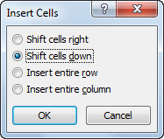
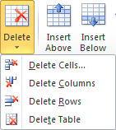
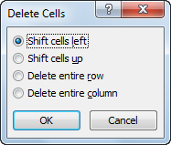
Sử dụng bảng
Các ô cũng có thể được chèn vào các vị trí xác định trong bảng
Để chèn các ô, bên dưới Table Tools, trên thẻ Layout, trong nhóm Rows & Columns, chọn Dialog box launcher
Để xóa các ô, các dòng, các cột hoặc cả bảng, bên dưới Table Tools, trên thẻ Layout, trong nhóm Rows & Columns, nhấp chuột vào mũi tên của Delete và sau đó lựa chọn tùy chọn thích hợp
Để xóa các ô riêng rẽ, bên dưới Table Tools, trên thẻ Layout, trong nhóm Rows & Columns, nhấp chuột vào mũi tên của Delete, chọn Delete Cells, và sau đó lựa chọn tùy chọn thích hợp
Notes:
Pg 278
Objective 2.1

Slide 89
Sử dụng bảng
Điều chỉnh Độ rộng hoặc Chiều cao
Bên dưới Table Tools, trên thẻ Layout, trong nhóm Table, chọn Properties, và sau đó nhấp vào thẻ thích hợp của mục đó để điều chỉnh; hoặc
Bên dưới Table Tools, trên thẻ Layout, trong nhóm Cell Size, nhấp chuột vào các nút tăng giảm từng bước hoặc nhập giá trị thay đổi chiều cao hoặc độ rộng tương ứng; hoặc
đặt trỏ chuột qua đường kẻ dọc ở mỗi bên cột để điều chỉnh và khi bạn quan sát thấy , kéo về phía bên trái hoặc phải đến độ rộng cột mong muốn; hoặc
đặt trỏ chuột vào đường kẻ ngang của dòng để điều chỉnh và khi bạn quan sát thấy , kéo lên hoặc xuống để có chiều cao của dòng mong muốn; hoặc
nhấp chuột vào biểu tượng trong thước kẻ của cột để điều chỉnh và kéo nó đến độ rộng mong muốn.
Notes:
Pg 278
Objective 2.1

Slide 90
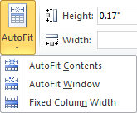
Sử dụng bảng
Để điều chỉnh độ rộng của mỗi cột hoặc chiều cao của mỗi dòng bằng nhau:
ên dưới Table Tools, trên thẻ Layout, trong nhóm Cell Size, nhấp chuột vào hoặc , hoặc
bên dưới Table Tools, trên thẻ Layout, trong nhóm Cell Size, nhấp chuột vào AutoFit
Notes:
Pg 279
Objective 2.1

Slide 91
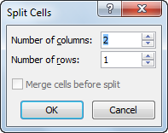
Sử dụng bảng
Trộn và tách các ô
Để trộn ô, chọn các ô cần trộn và sau đó bên dưới Table Tools, trên thẻ Layout, trong nhóm Merge, chọn Merge Cells.
Để tách một ô thành nhiều ô, chọn ô đó và sau đó bên dưới Table Tools, trên thẻ Layout, trong nhóm Merge, chọn Split Cells
Notes:
Pg 279
Objective 2.1

Slide 92
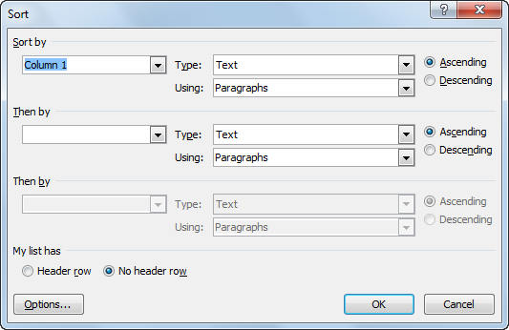
Sử dụng bảng
Tổ chức các danh sách trong bảng
Để kích hoạt lệnh Sort (sắp xếp) bằng cách chọn các ô (hoặc bẳng) và sau đó:
Bên dưới Table Tools, trên thẻ Layout, trong nhóm Data, nhấp chuột vào Sort; hoặc
Trên thẻ Home, trong nhóm Paragraph, nhấp chuột vào (Sort)
Sort by | Chọn cột sẽ được coi là khóa sắp xếp chính và xác định kiểu nội dung được sắp xếp.
Then by | Chọn các khóa thứ hai hoặc thứ ba nếu cần.
My list has | Chỉ ra khi nào bạn có một dòng chứa các tiêu đề cột;
Notes:
Pg 280-281
Objective 2.1

Slide 93
Tóm lược
Làm việc với tệp tài liệu
Open, Close, Save, Save As…
Nhập và chỉnh sửa văn bản
Edit, Delete, Copy, Cut, Paste, Find, Replace
Di chuyển xung quanh tài liệu
Thay đổi các chế độ hiển thị
Định dạng văn bản, đoạn văn, hoặc trang
Style, Selection, Indent, Tab, Columns, Fonts, Paragraph
Bullet & Numbering, Alignment, Margin
Page Break
Bảng
Đọc thêm tài liệu tham khảo

